Slide 1
NEURONALE NETZWERKE
5
Wie lernt das Neuronale Netzwerk

Slide 2
DURCHLAUF
Training besteht aus mehreren Epochen
Eine Epoche ist der gesamte Trainings-Datensatz
Eine Epoche wird in mehrere (Mini-)Batches unterteilt
Die Updates der Gewichte werden dann mit einem „stochastic gradient descent“ (SGD) Verfahren berechnet

Slide 3
STOCHASTIC GRADIENT DESCENT
Der „stochastic gradient descent“ (SGD) bildet über ein einzelnes Beispiel bzw. über eine Mini-Batch den Gradienten
Der Gradient „updated“ dann die Gewichte der Schichten, beginnend mit der Output-Schicht
Das Update wird in Relation zur gegebenen Lernrate ausgeführt

Slide 4
ERWEITERUNGEN DES SGD
Adam (Adaptive Moment Estimation): Berechnet den SGD und die 2nd Moments
AdaGrad (adaptive gradient algorithm): Anhand der “Dichte” der Daten wird die Lernrate angepasst
AdaDelta: AdaGrad mit verbesserter Anpassung der Lernrate

Slide 5
WAHL DES OPTIMIZERS
Verfahren mit adaptiver Lernrate sind zu empfehlen
Normales SGD dauert im Allgemeinen länger
Aber je nach Datensatz verschiedene ausprobieren und deren Güte abschätzen
Wahl der Initialen-Parameter auch zu beachten

Slide 6
WAHL DER LERNRATE
Die Lernrate wird mit der Gewichtsanpassung multipliziert
Die Lernrate hängt vom eingesetzten Verfahren ab
Die Lernrate hängt vom gegebenen Problem ab
Kann anhand mehrerer Durchläufe abgeschätzt werden

Slide 7
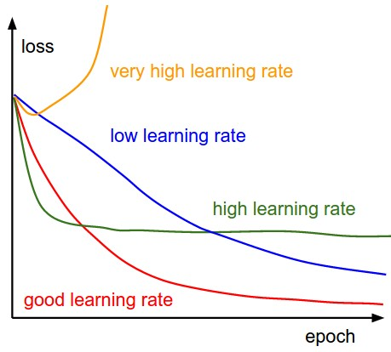
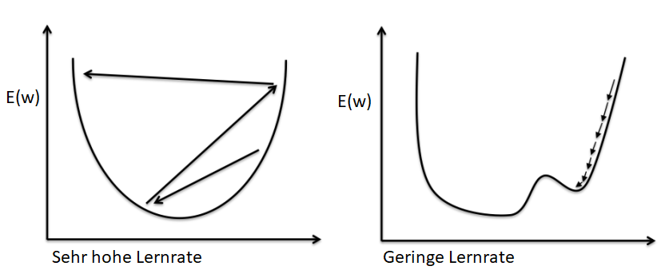
VISUALISIERUNG DER LERNRATE
Quelle: http://cs231n.github.io/ (Stanford)

Slide 8
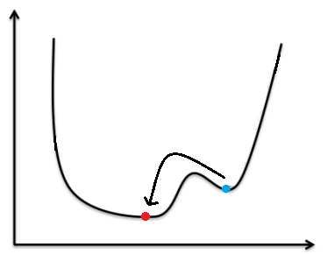
LOKALE MINIMA ENTKOMMEN
Dank der Batches und der adaptiven Lernrate können lokale Minima entkommen werden
Ist aber dennoch keine Garantie, besonders wenn die Lernrate „schlecht“ gewählt ist

Slide 9
EIGENSCHAFTEN
Es gibt keine optimale Lernrate
Komplexität eines Update Schrittes ist linear
Globales Minima kann nicht bewiesen werden
Verschiedene lokale Minima können ähnlich sein

Slide 10
WAHL DES OPTIMIZERS
Quelle: http://cs231n.github.io/ (Stanford)

Slide 11
BACKPROPAGATION
Nach einem Batch-Durchlauf den Optimizer der Wahl anwenden
Dieser berechnet dann die nötigen Änderungen der Gewichte jeder Schicht (SGD Verfahren)
Dabei werden diese Änderungen in Abhängigkeit ihres Einflusses auf den Fehler ausgeführt

Slide 12
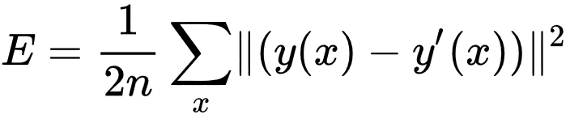
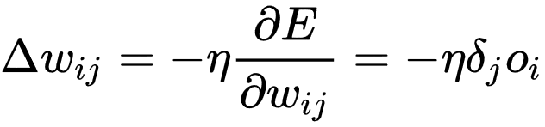
BACKPROPAGATION
Der Fehler wird von der Out- zur Input Schickt „backpropagated“
Iterative Anwendung der Kettenregel auf die Layer

Slide 13
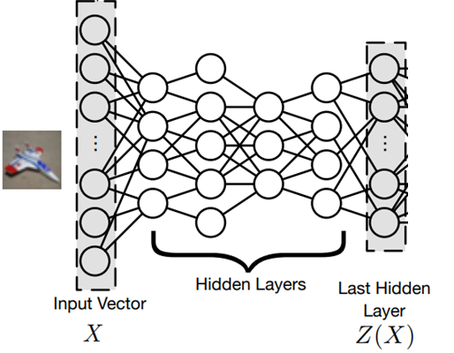
TRAININGS DURCHLAUF
Klassifikation: Auto

Slide 14
INITIALISIERUNG DER GEWICHTE
Die Wahl der Zufallsverteilung und des Intervalls ist von entscheidender Bedeutung für die Gewichte
Die Gewichte niemals mit einen konstanten Wert initialisieren
In Abhängigkeit ob die Daten normalisiert sind
Die Gewichte der „Biase“ können alle auf Null oder auf einen konstanten Wert gesetzt werden

